Slide 1

網頁程式開發
使用 CSS 妝點網頁
國立成功大學工業資訊管理學系 侯建任 助理教授
CHAPTER SIX

Slide 2
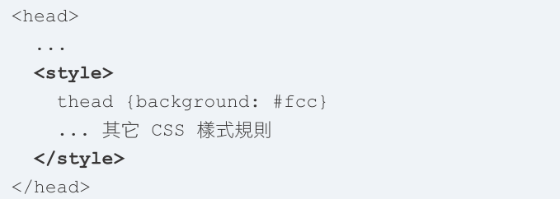
6-1 在網頁中加入 CSS 樣式
1. 用 style 元素定義內嵌 CSS 樣式

Slide 3
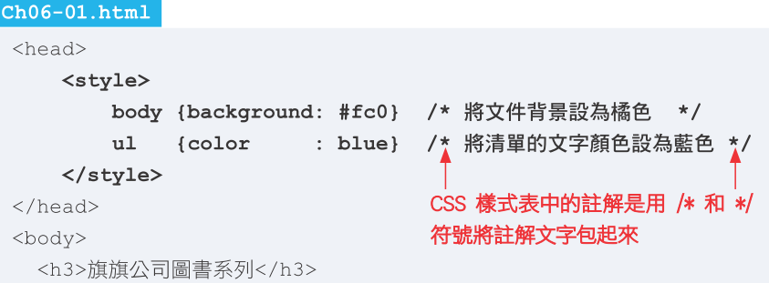
6-1 在網頁中加入 CSS 樣式
1. 用 style 元素定義內嵌 CSS 樣式

Slide 4
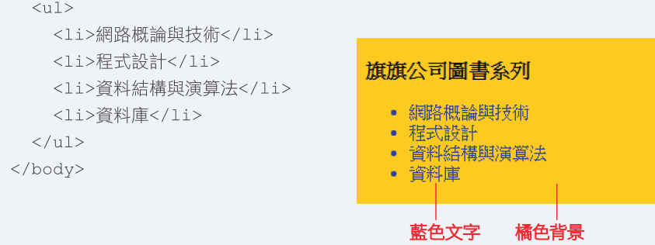
6-1 在網頁中加入 CSS 樣式
1. 用 style 元素定義內嵌 CSS 樣式

Slide 5
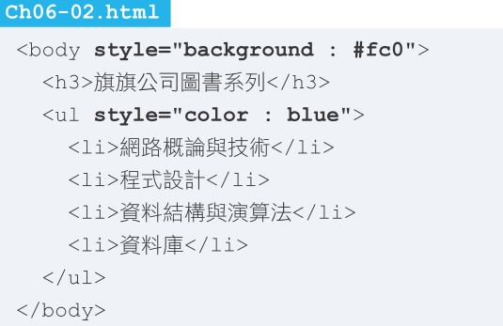
6-1 在網頁中加入 CSS 樣式
2. 在元素中使用 style 屬性

Slide 6
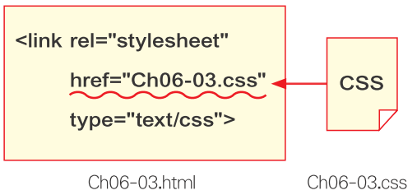
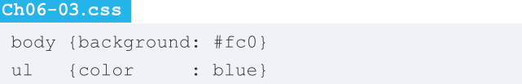
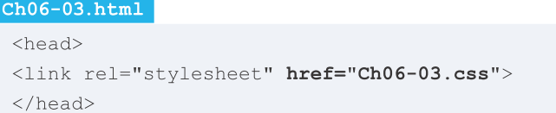
6-1 在網頁中加入 CSS 樣式
3. 連結外部的 CSS 檔

Slide 7

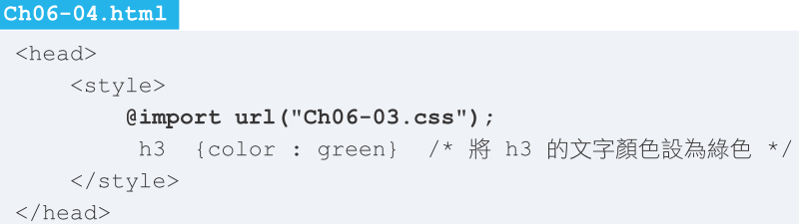
6-1 在網頁中加入 CSS 樣式
4. 匯入外部 CSS 檔

Slide 8
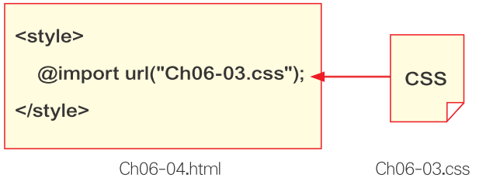
6-1 在網頁中加入 CSS 樣式
4. 匯入外部 CSS 檔

Slide 9
不同來源的 CSS 樣式套用順序
基本的規則是：以 style 屬性定義的樣式, 優先權最高；其它三種定義方式, 則是以出現的順序來決定, 原則上是『後出現的設定覆蓋先前的設定』。換言之, 愈晚出現的設定, 優先權愈高。

Slide 10
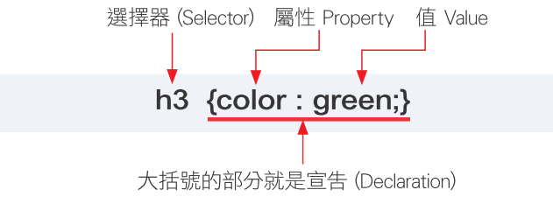

6-2 CSS 樣式規則的組成

Slide 11
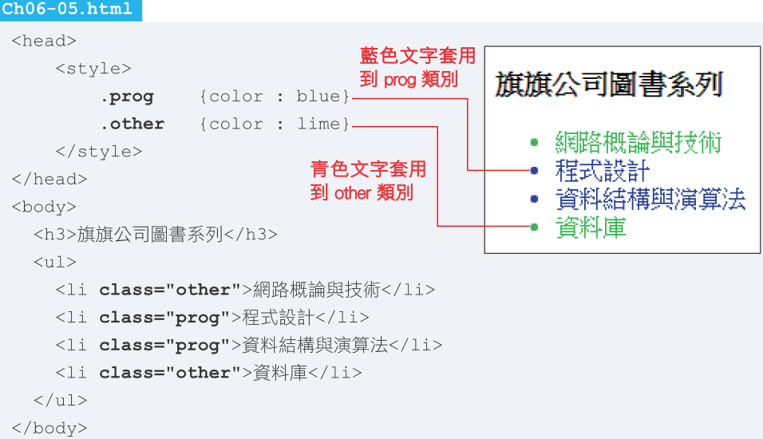
CSS 選擇器
元素選擇器
類別選擇器 (Class Selector)

Slide 12
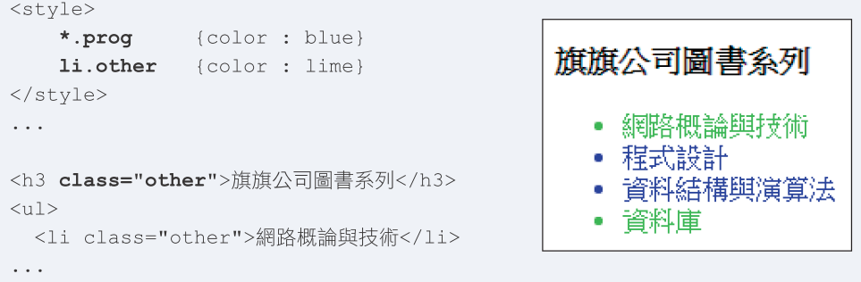
類別選擇器 (Class Selector)

Slide 13
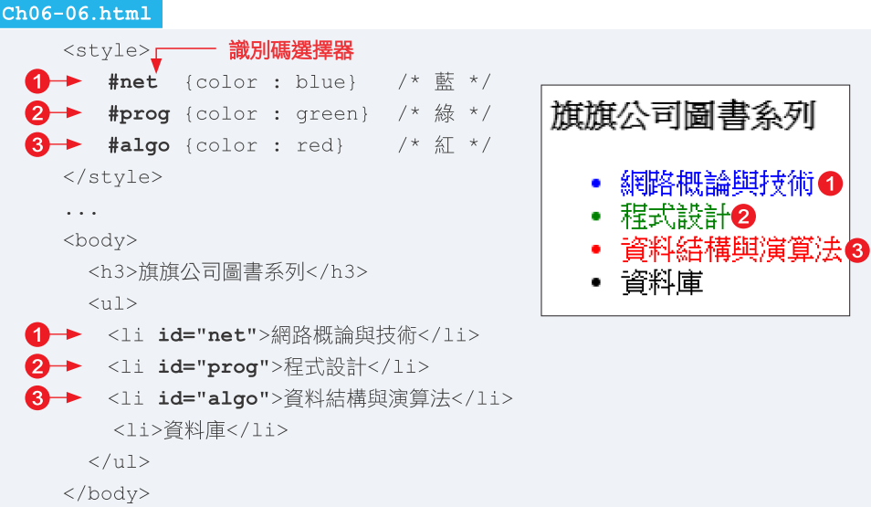
識別碼選擇器 (ID Selector)

Slide 14
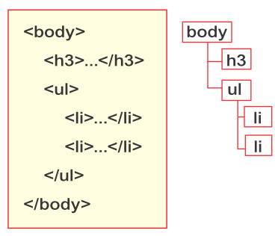
組合選擇器

Slide 15
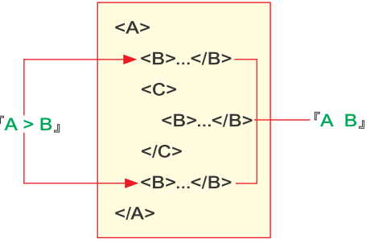
組合選擇器

Slide 16
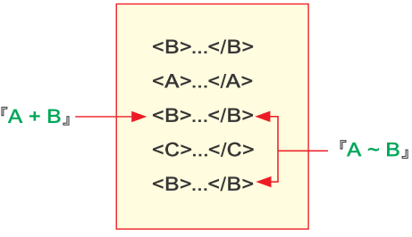
組合選擇器

Slide 17
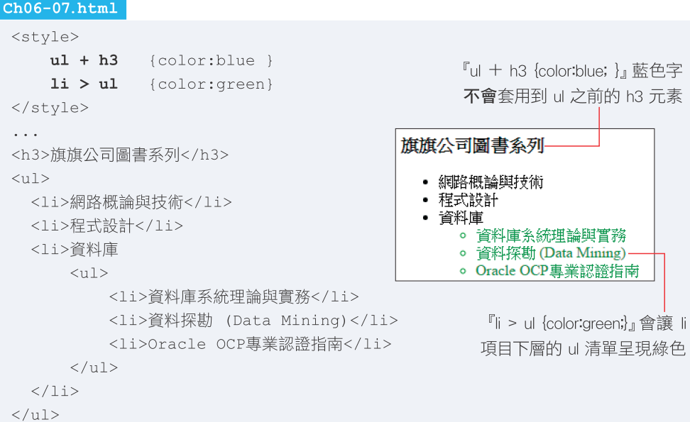
組合選擇器

Slide 18
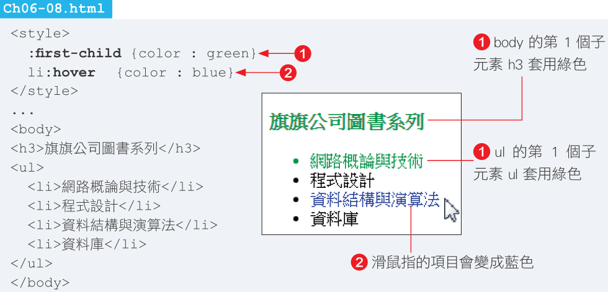
虛擬類別 (Pseudo Class)

Slide 19
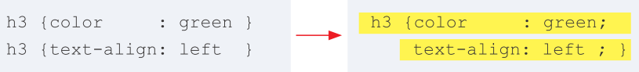
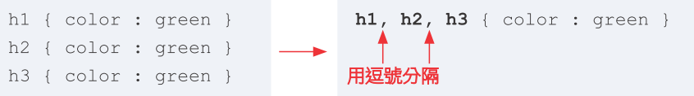
CSS 規則宣告

Slide 20
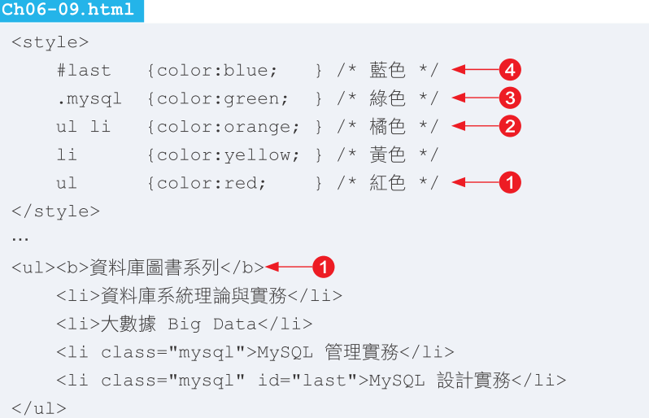
影響 CSS 套用的優先性：選擇器的獨特性

Slide 21
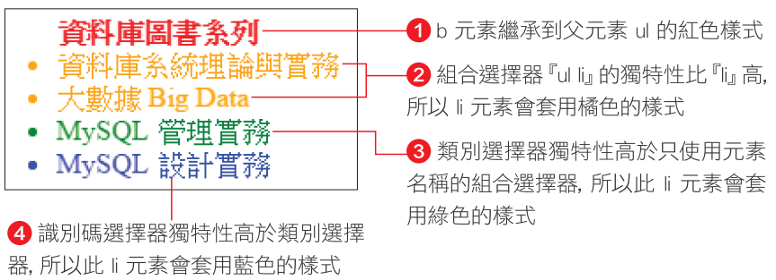
影響 CSS 套用的優先性：選擇器的獨特性

Slide 22
6-3 CSS 文字效果
字型與字體的變化
字型大小
字體粗細
指定字型名稱
指定字體 (斜體)
簡寫的字型屬性 font

Slide 23
字型大小
絕對大小：可使用的值包括 (依序由小到大) xx-small、x-small、small、medium、large、x-large、xx-large 共 7 種。
相對大小：以 larger (較大)、smaller (較小) 表示
尺寸：以 CSS 的度量單位指定字型大小
百分比值：以父元素的字型大小為 100%

Slide 24
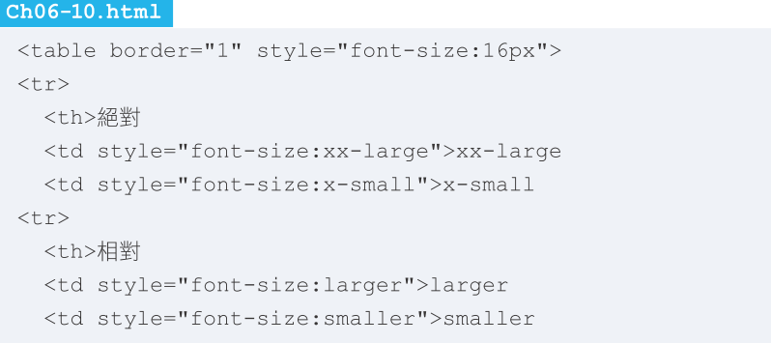
字型大小

Slide 25
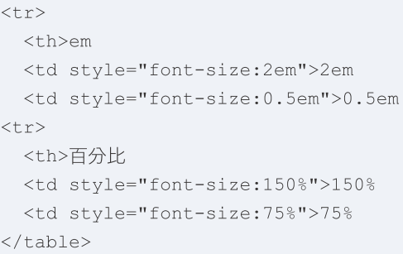
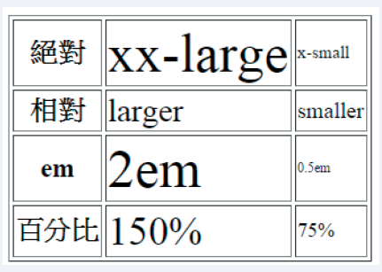
字型大小

Slide 26
字型粗細
normal 表示正常 (預設值), bold 表示使用粗體。
lighter 表示較細 (相對於父元素), bolder 表示較粗。
使用 100、200...～900 共九個百位數字指定字體粗細, 其中 400 相當於 normal、700 為 bold。

Slide 27
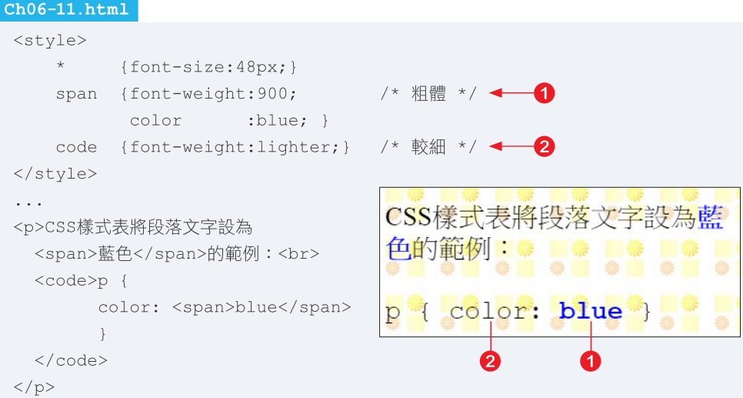
字型粗細

Slide 28
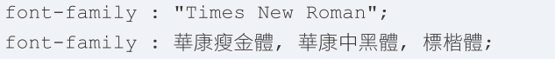
指定字型名稱

Slide 29
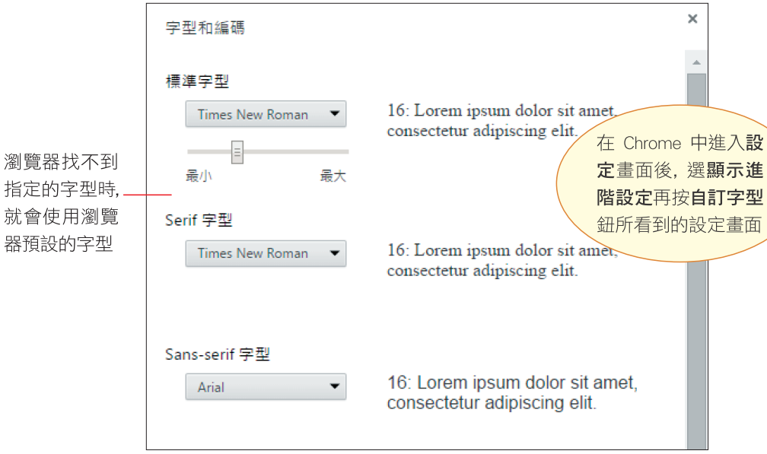
指定字型名稱

Slide 30
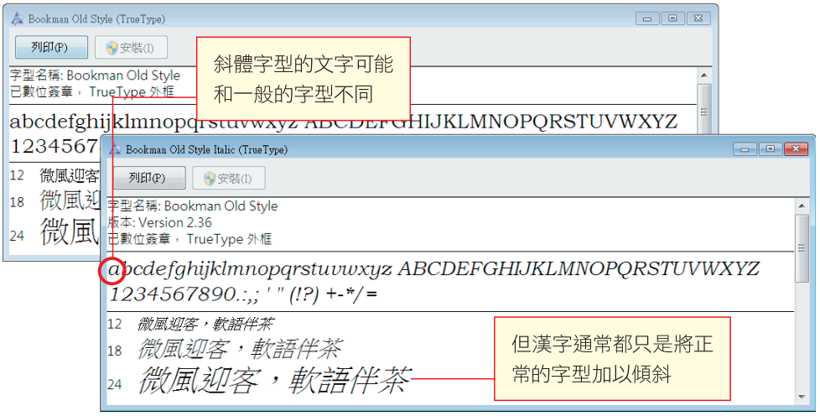
指定字體(斜體)

Slide 31
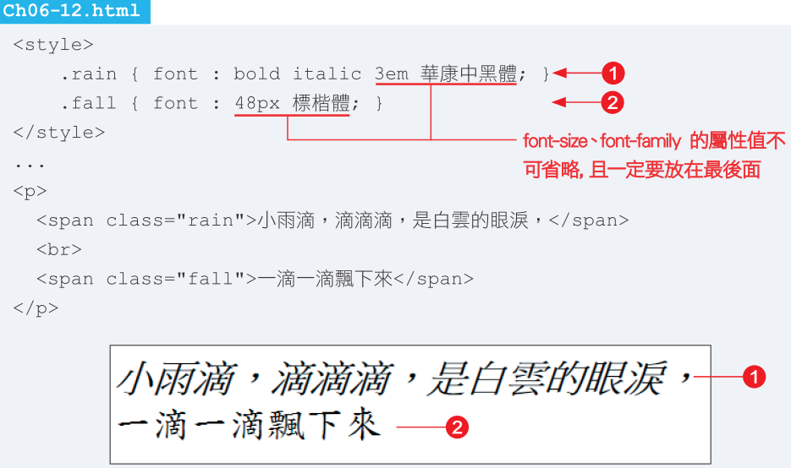
簡寫的字型屬性 font

Slide 32
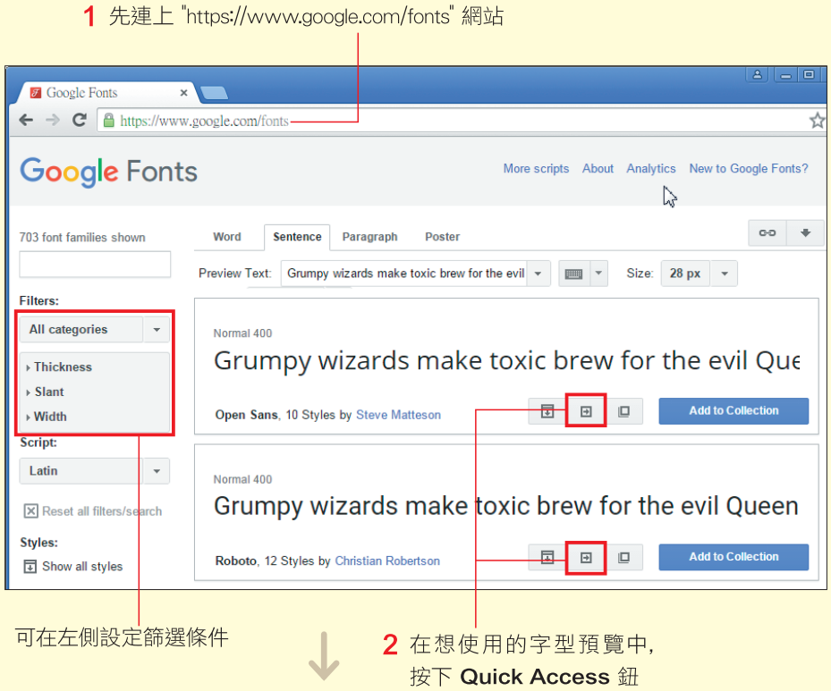
使用雲端字型

Slide 33
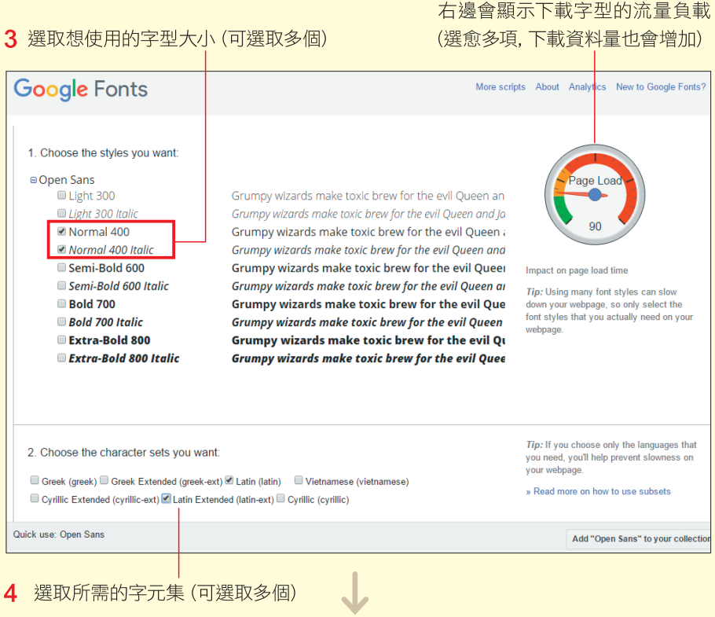
使用雲端字型

Slide 34
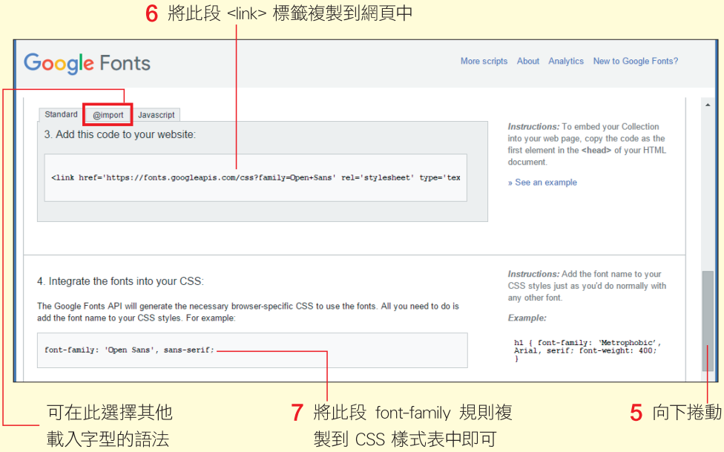
使用雲端字型

Slide 35
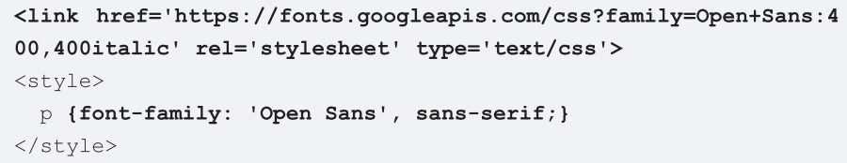
使用雲端字型

Slide 36
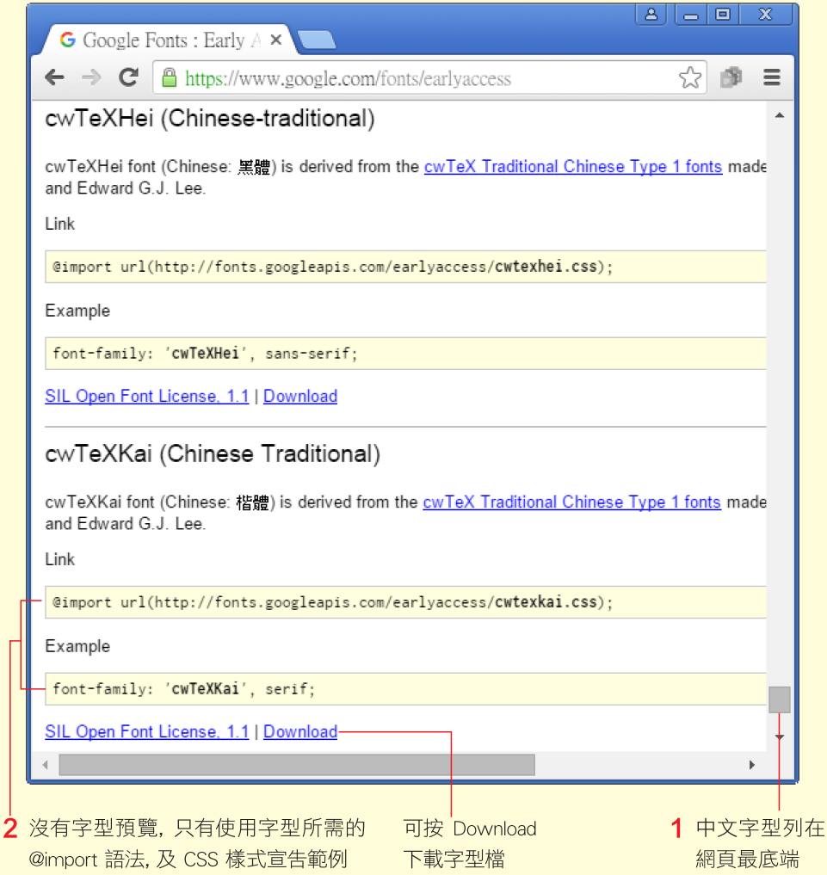
使用雲端字型

Slide 37
文字對齊方式
left：靠左對齊。
right：靠右對齊。
center：置中。
justify：左、右對齊。
start (預設值) 或 end：依語系的文字方向而定, 使用由左至右的語系時, start 表示左邊, end 表示右邊

Slide 38
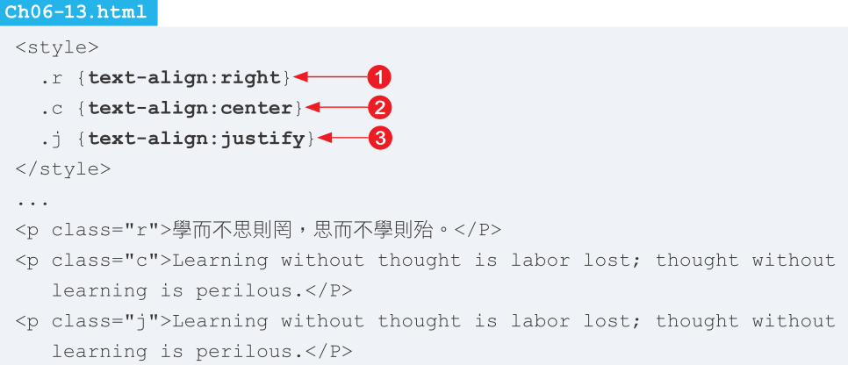
文字對齊方式

Slide 39
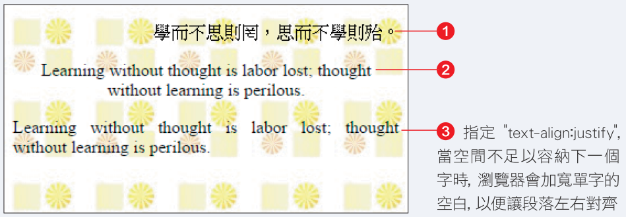
文字對齊方式

Slide 40
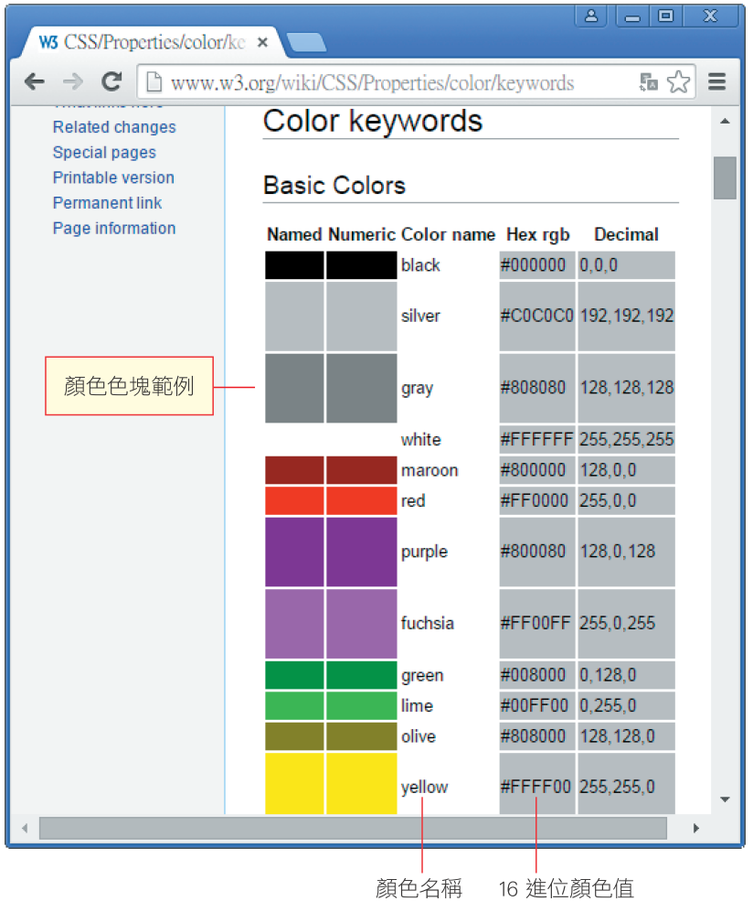
文字的顏色
顏色名稱：以預先定義的名稱來指定顏色

Slide 41
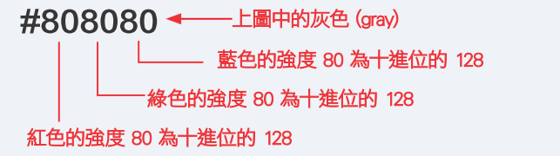
文字的顏色
16 進位顏色值：將紅綠藍 3 原色都從 0～255 劃分為 256 級然後以紅綠藍個別強度的 16 進位值表示顏色。

Slide 42
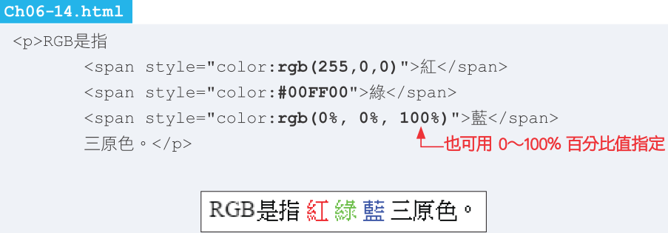
文字的顏色
呼叫函式計算顏色值：在 CSS 中, 已定義一些可立即使用的程式功能, 稱為函式(function), 以適當的參數呼叫 (call) 函式, 它就會執行計算並產生我們所要的結果。

Slide 43
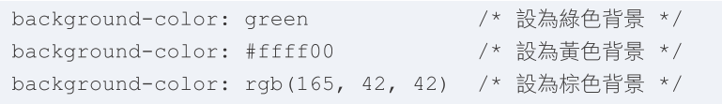
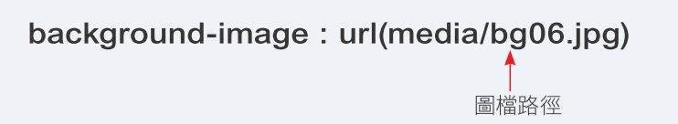
6-4 CSS 背景效果
設定背景顏色與圖案

Slide 44
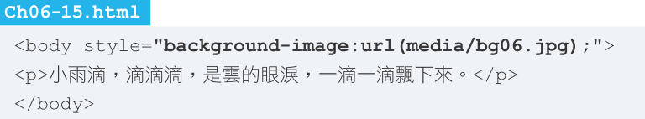
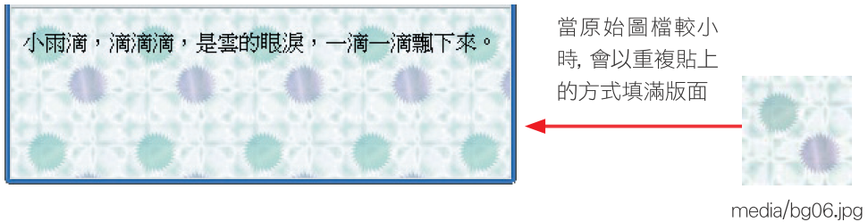
設定背景顏色與圖案

Slide 45
設定背景顏色與圖案
no-repeat ：不重複顯示。
repeat-x ：沿 X 軸方向 (橫向) 重複。
repeat-y ：沿 Y 軸方向 (縱向) 重複。
repeat ：沿 X、Y 軸方向重複 (預設值)。

Slide 46
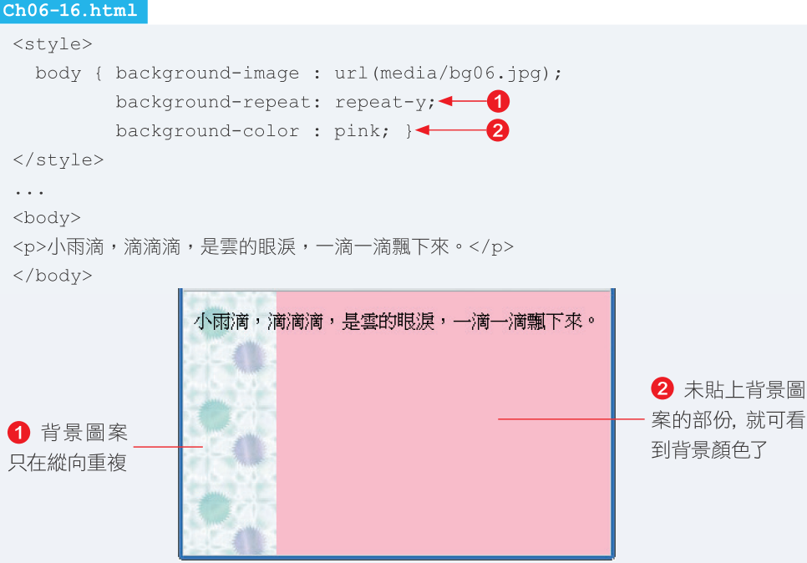
設定背景顏色與圖案

Slide 47
背景圖案的顯示位置
位置名稱：以 left (左)、center (中)、right (右) 表示水平方向位置, top (上)、center (中)、bottom (下) 表示垂直方向位置。
百分比值：將版面由左到右、由上到下都劃分成 100 等分, 再用 0～100% 表示位置
尺寸：也就是用本章前面介紹過的 px、cm 等單位明確指定位置

Slide 48
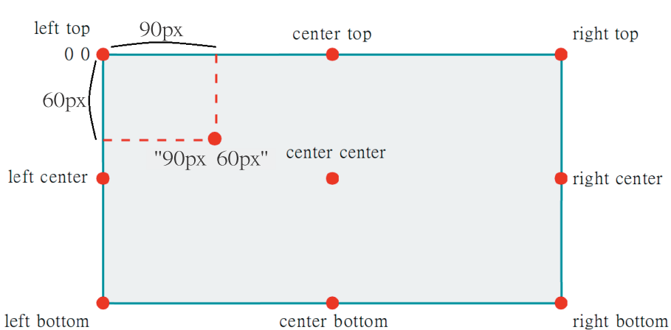
背景圖案的顯示位置

Slide 49
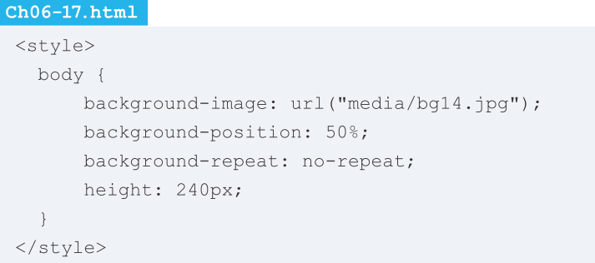
背景圖案的顯示位置

Slide 50
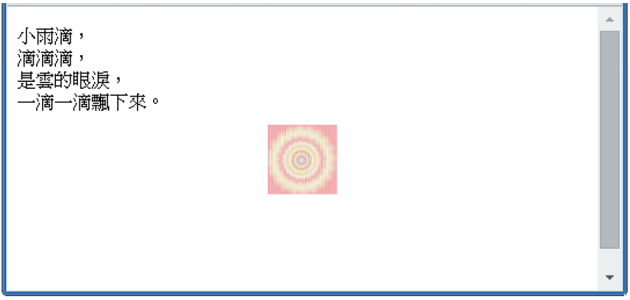
背景圖案的顯示位置

Slide 51
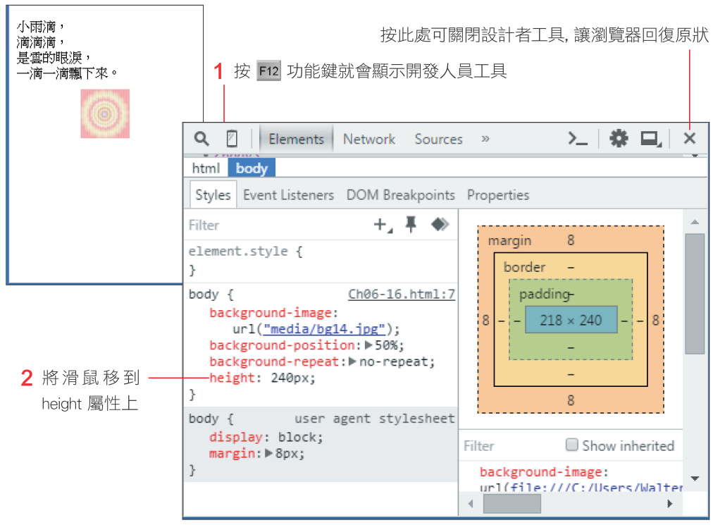
背景圖案的顯示位置

Slide 52

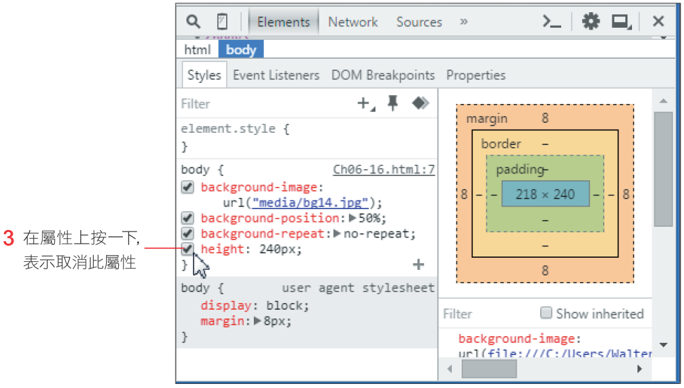
背景圖案的顯示位置

Slide 53

背景圖案的顯示位置

Slide 54

簡寫的 background 屬性

